Slide 1
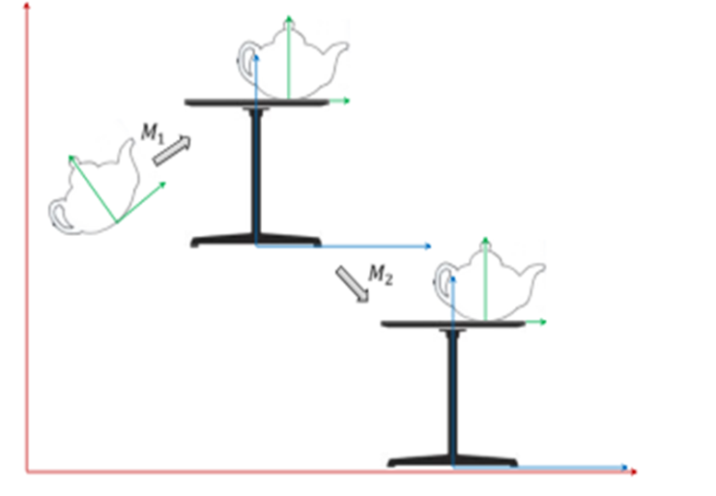
Računarska grafika – projekcije
Transformacije koordinatnog sistema.
Projekcije kao vrsta transformacija.

Slide 2
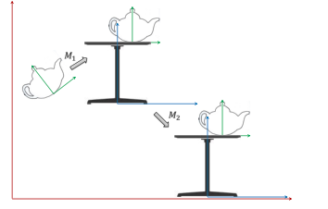
Transformacije modela (koordinatnog sistema)
M1 transformiše čajnik iz njegovog koord. sistema modela u koord. sistem modela stola;
M2 transformiše sto iz njegovog koordinatnog sistema modela u svetski koordinatni sistem;
- M2M1 transformiše čajnik iz njegovog koord. sistema modela u svetski koord. sistem.

Slide 3
Sled transformacija projekcija
(koordinatnog sistema)
Svet
Prozor
Vizir
Neki grafički paketi zahtevaju od korisnika da definiše izlazne koordinate u svetskom koordinatnom sistemu (WCS) i to u različitim dužinskim jedinicama.
Prozor je deo ekrana u aplikativnim i grafičkim interfejsima koji sadrži sopstveni dokument.
Vizir (viewport) predstavlja određeni pogled na dokument, sliku. Vizir je sličan prozoru, ali se u njemu obično vidi samo deo dokumenta ili slike i to iz određene tačke posmatranja.

Slide 4
Niz transformacija projekcija
(koordinatnog sistema)
Maksimalni opseg koordinata
ekrana
Prozor u svetskim
koordinatama
Prozor transliran
u (0, 0)
Prozor skaliran na
veličinu vizira
Prozor transliran na
konačnu poziciju

Slide 5
Sled transformacija projekcija
(koordinatnog sistema)
Maksimalni opseg
koordinata ekrana
Prozor
vizir
Svetski Koordinatni Sistem (SKS)
Koordinate ekrana
Mnogi grafički paketi kombinuju transformaciju na relaciji prozora i vizira
sa isecanjem objekata u prozoru sa SKS.

Slide 6
Definicija projekcije (1/2)
Transformiše tačke u koordinatnom sistemu dimenzija n u koordinatni sistem koji je dimenzija manjih od n. (3D 2D)
Projekcija je definisana linijama projekcije:
To su linije koje počinju iz centra projekcije, prolaze kroz tačke na 3D objektu i onda padaju (seku) u projektnu ravan.

Slide 7
Definicije (2/2)
Centar projekcije ili projekciona referentna tačka (CoP): pozicija oka ili kamere u odnosu na koje se projekcija izvodi.
(engl.: eyepoint, camera point, projection reference point)
Ravan projekcije ili pogleda: u slučaju 3D 2D projekcije, ravan na koju se projekcija polaže
(engl.: viewplane)

Slide 8
Transformacije pogleda
Transformacija pogleda mapira 3D lokacije, predstavljene kao (x, y, z) koordinate u koordinatnom sistemu, na koordinate slike, izražene u jedinicama piksela. Ove složene transformacije se razdvajaju i predstavljaju kao sled jednostavnijih transformacija:
Transformacija kamere ili transformacija oka,koja postavlja kameru u koordinatni početak u specificira orijentaciju. Zavisi samo od pozicije i orijentacije kamere.
Transformacija projekcije, koja projektuje tačke iz prostora kamere tako da sve vidljive tačke budu mapirane na oblast definisanu od −1 do 1 po x i y. Zavisi samo od vrste željene projekcije.
Transformacija prozora , koja mapira jedinični kvadrat slike na odgovarajući ekran definisan jedinicama piksela. Zavisi samo od veličine i pozicije izlazne slike.

Slide 9
Planarne projekcije
CoP
CoP
Projekcije u perspektivi:
Rastojanje do CoP je konačno
Paralelne projekcije:
Rastojanje do CoP je beskonačno
Za razliku od paralelnih projekcija, projekcije u perspektivi ne zadržavaju relativne proporcije objekta ali pogled u perspektivi scene je realističniji, zato što se projektovana rastojanja smanjuju što je mnogo bliže realnosti

Slide 10
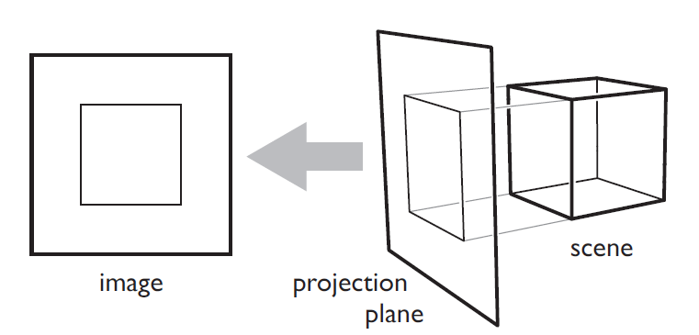
Paralelna projekcija
Scena
Projekcija - slika
Ravan
rojekcije

Slide 11
Taksonomija projekcija
Planarne geometrijske projekcije
Paralelne
U perspektivi
Ortogonalne
Pod uglom - kose
Pogled
odozgo
(plan)
Jedan
CoP
Kabinetska
Dva CoP
Prednja
elevacija
Kavaljeova
Tri CoP
Ostale
Bočna
elevacija
Aksonometrijske
Ostale

Slide 12
Paralelne projekcije
Ortogonalne: Ako su linije projekcije normalne na ravan pogleda (projekcije) i ravan projekcije paralelna nekoj od koordinatnih ravni;
Postoji nekoliko tipova tzv. aksonometrijskih ili paralelnih projekcija (koje nisu kose (oblique) projekcije).
Inženjerski crtež
A
Sekcija AA

Slide 13
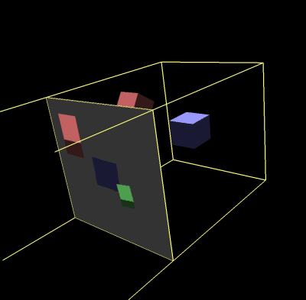
Primer paralelne ortogonalne projekcije
z
O
y
x
Na ravan z=0

Slide 14
Aksonometrijske projekcije
Aksonometrija (grčki: akson = os i metron = mera) je metoda prikazivanja objekata u opisnoj (deskriptivnoj) geometriji, i to:
Aksonometrijske projekcije su paralelne projekcije koje služe za kreiranje crteža (skica), gde se objekti rotiraju duž jedne ili više osa relativno u odnosu na ravan projekcije.
"Aksonometrija" znači “meriti duž osa". Aksonometrijska projekcija pokazuje sliku objekta kako se on vidi iz nekog pravca da bi se prikazalo više od jedne “strane objekta”.
Aksonometrijska projekcija je prikaz objekata gde osa ili ravan objekta nisu paralelni sa ravni projekcije.
Za razliku - Ortografska projekcija je takav prikaz objekata gde osa ili ravan objekta paralelna sa ravni projekcije.

Slide 15
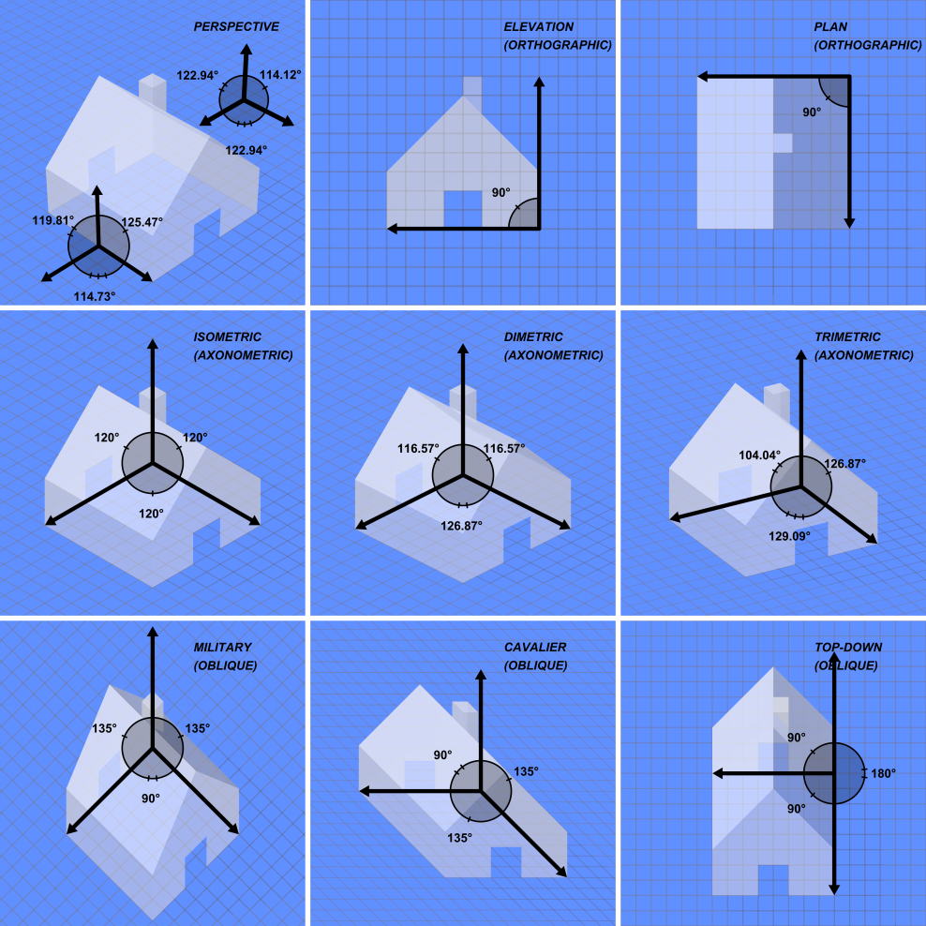
Vrste aksonometrijskih projekcija
  Izometrijske: Sve tri ose se podjednako skraćuju kada se projektuju tako da relativne proporcije objekta ostaju nepromenjene.
  Dimetrijske: Dve od tri ose su podjednako skraćene kada se projektuju.
  Trimetrijske: Koordinatne ose ostaju ortogonalne kada se projektuju.

Slide 16
Izometrijska projekcija (1/2)
Postoj tri koraka kod ove vrste projekcije
  Rotiranje za ugao A oko y ose.
  Rotiranje za ugao B oko x ose.
  Projektovanje na ravan z=0.
cosA 0 sinA 0
sinBsinA cosB -sinBcosA 0
0 0 0 0
0 0 0 1

Slide 17
Izometrijska projekcija (2/2)
Matrica izometrijske projekcije (uglovi su 120⁰)
0.7071 0.0 0.7071 0.0
0.4082 0.8166 -0.4082 0.0
0.0 0.0 0.0 0.0
0.0 0.0 0.0 1.0

Slide 18
Paralelna projekcija
Ortogonalna projekcija
  Zadržava sve originalne dimenzije iste
Kosa projekcija
  Zadržava samo neke originalne dimenzije iste
Bočni elevacioni pogled
Prednji elevacioni pogled

Slide 19
Paralelne projekcije (2/2)
Kose (Oblique): Linije projekcije nisu normalne na ravan projekcije, ali je ravan projekcije normalna na glavnu koordinatnu osu:
  Kavaljeova: 45° ugao sa ravni projekcije
  Kabinet: 63.4° ugao sa ravni projekcije

Slide 20
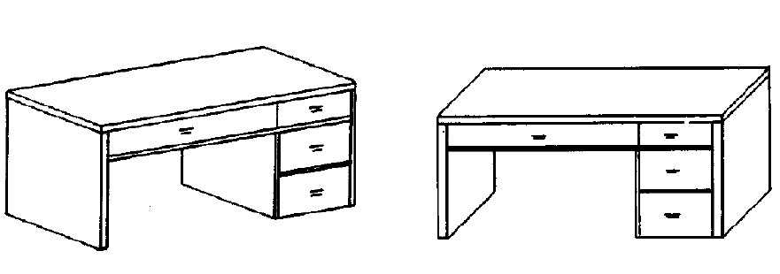
Kose projekcije
Aksonometrijska: Ravan projekcije je normalna na linije projekcije ali nije paralelna sa koordinatnim ravnima.
Kosa: Ravan projekcije je paralelna sa koordinatnom ravni ali nije normalna na linije projekcije.

Slide 21
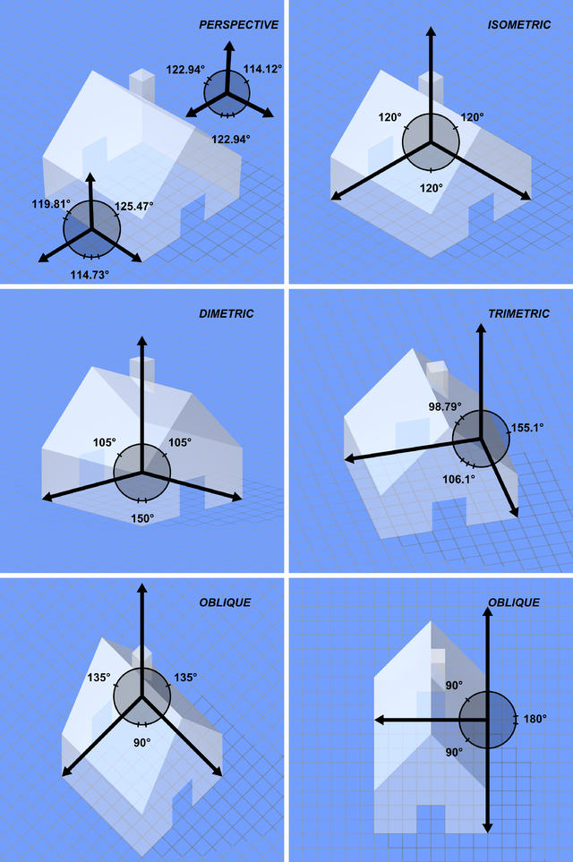
Osobine kosih projekcija
  Sve komponente objekta izgledaju u 2D iste veličine kao i na originalnom 3D objektu.
  Korisne za CAD, ali ne i za ostvarivanje vizuelnog realizma.

Slide 22
Upoređivanje projekcija

Slide 23
Projekcije u perspektivi
Projekcije u perspektivi se često smatraju realističnijim od drugih.
Veličina projektovanog objekta zavisi od njegovog rastojanja od ravni pogleda.
Linije projekcije prolaze od referentne tačke pogleda E do temena objekta presecajući ravan pogleda (projekcije) .
Projection on to z=0
z
O
y
x
E

Slide 24
Projekcije u perspektivi
Sa jednom tačkom:
  Jedna glavna osa je presečena sa ravni projekcije
  Na jednoj osi je projekciona referentna tačka
Sa dve tačke:
  Dve glavne ose su presečene sa ravni projekcije
  Na dve ose su projekcione referentne tačke
Sa tri tačke:
  Tri glavne ose su presečene sa ravni projekcije
  Na tri ose su projekcione referentne tačke
horizont
horizont

Slide 25
Projekcije u perspektivi sa jednom tačkom
Centar projekcije je na negativnom delu z-ose pri čemu je ravan projekcije x-y ravan.
Centar projekcije je u koordinatnom početku pri čemu je ravan projekcije paralelna sa x-y ravni na rastojanju d od koordinatnog početka.
(x, y, z)
+Z
+Z
(x_{proj}, y_{proj}, 0)
-Z
(0, 0, -d)
-Z

Slide 26
Matrice projekcija u perspektivi
Centar projekcije je na negativnom delu z-ose sa ravni projekcije koja je u x-y ravni.
Centar projekcije je na koordinatnom početku ravni projekcije

Slide 27
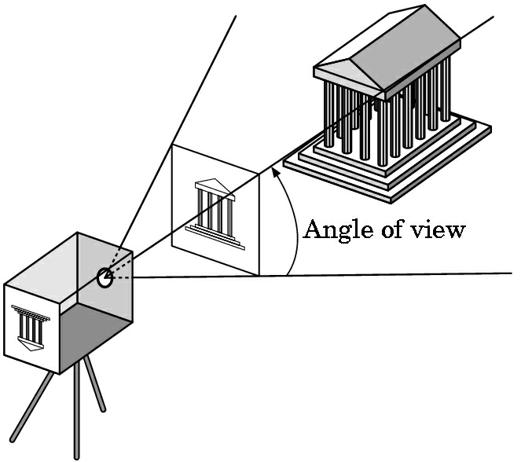
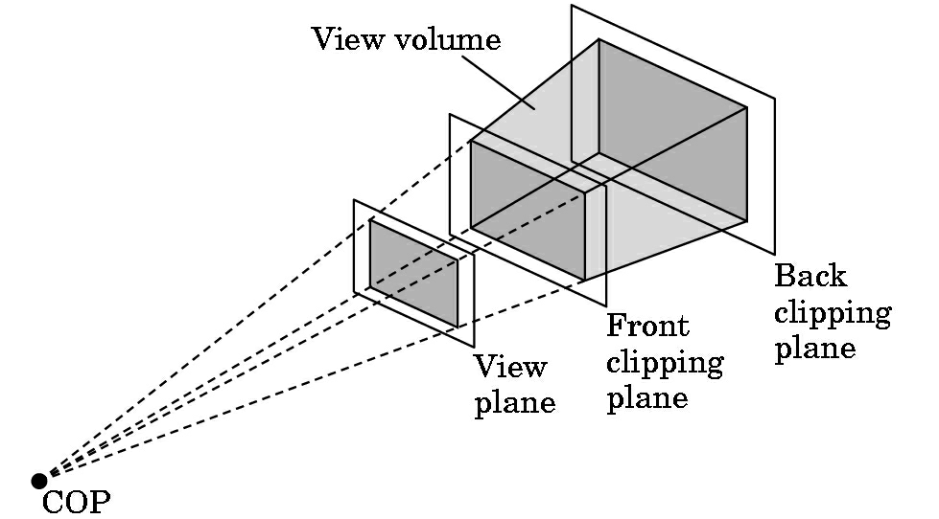
Projekcije – zapremina pogleda
Zapremina pogleda
Zadnja ravan
odsecanja
Prednja ravan
odsecanja
Ravan
projekcije
Centar
projekcije
Objekti koji nisu u zapremini pogleda se odsecaju

Slide 28
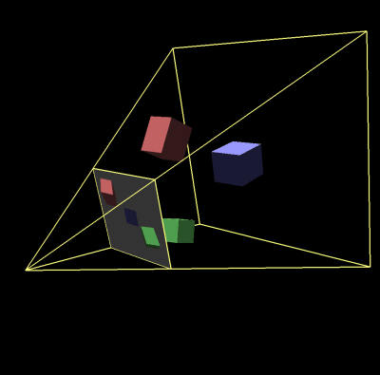
Primeri projekcija u perspektivi
Zapremina pogleda (eng: frustum) ima oblik zasečene piramide.

Slide 29
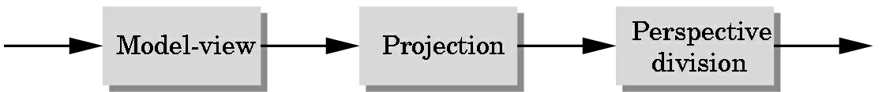
Projekcije u perspektivi
Neuniformno skraćivanje – elementi slike dalje od centra projekcije su redukovanih veličina;
Posle matrice koja definiše transformaciju pogleda primenjuje se matrica za transformaciju projekcija.

Slide 30
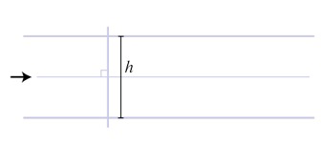
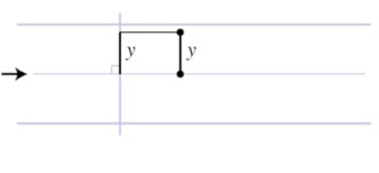
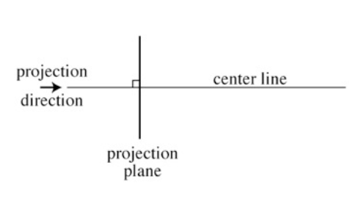
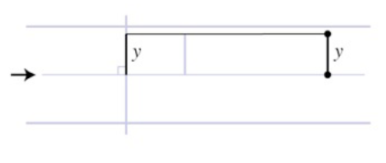
Aksonometrijske projekcije
U računarskoj grafici obično koriste aksonometrijske projekcije:
– ravan projekcije je normalna na linije projekcije;
– visina projekcije h određuje veličinu y objekata na slici:

Slide 31
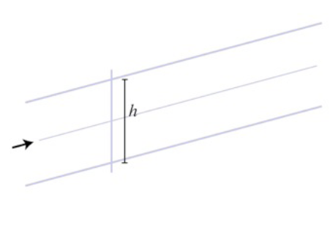
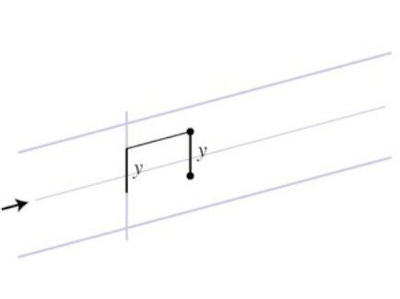
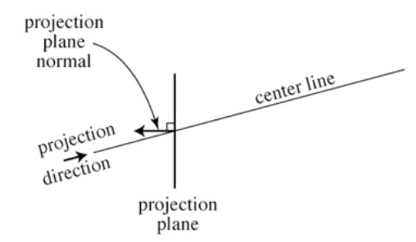
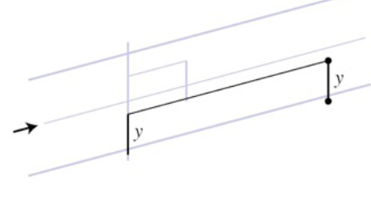
Kose projekcije
Linija pogleda ili projekcije se ne poklapa sa normalom na ravan projekcije (ugao je jedan parametar više)
– objekti koji se nalaze na različitim rastojanjima su još uvek istih veličina;
– objekti su pomereni u projekciji u zavisnosti od položaja (dubine)

Slide 32
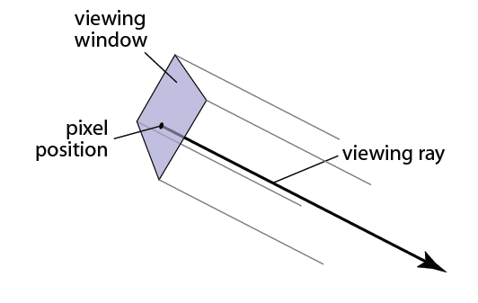
Generisanje zraka pogleda
- Izvor zraka (promenljiv): pozicija piksela na ekranu
Pravac zraka (konstantan)
Gde se zapravo nalazi pozicija posmatrača?

Slide 33
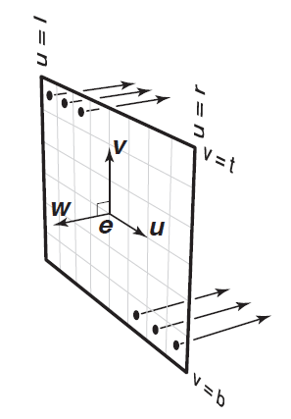

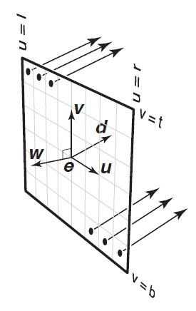
Za slučaj ortogonalne projekcije
Pozicioniranje posmatrača (pravougaonika posmatrača):
– ustanovi tri vektora da definišu položaj kamere: u, v, w
– pravougaonik posmatrača je u u–v ravni,
Određen sa l, r, t, b
(najčešće je l = –r i b = –t)
Generišu se zraci:
– za (u, v) u [l, r] x [b, t]
– ray.origin = e + u u + v v
– ray.direction = – w
Za slučaj kose projekcije
Pravougaonik posmatrača je isti:
– izvor zraka je identičan sa prethodnim slučajem;
– pravac zraka d se razlikuje od – w;
Generisanje zraka:
– za (u, v) u [l, r] x [b, t]
– ray.origin = e + u u + v v
– ray.direction = d

Slide 34
Uspostavljanje osnovnih parametara kamere
Korisnik može da specificira e, u, v, i w, ali to je nepraktično i podložno greškama.
Umesto toga se automatski izračunava iz parametra koji su važni za korisnika:
– tačka posmatranja: gde se nalazi kamera → e
– pravac posmatranja: pravac u kome je kamera usmerena → d
– ravan pogleda ili projekcije: (po difoltu, odgovara pravcu posmatranja)
– smer up-vektora: odgovara smeru orijentacije kamere
To je dovoljno da se odrede u, v, i w
– postavi w paralelno sa normalom na ravan pogleda i u smeru suprotnom od d
– postavi u normalno na w i normalno na up-vector
– postavi v normalno na w i u

Slide 35
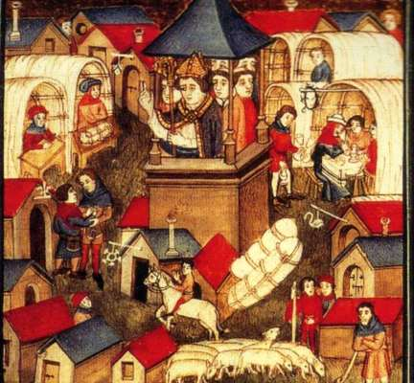
Istorija perspektive (I)
Medieval paintings do not attempt to render perspective correctly

Slide 36
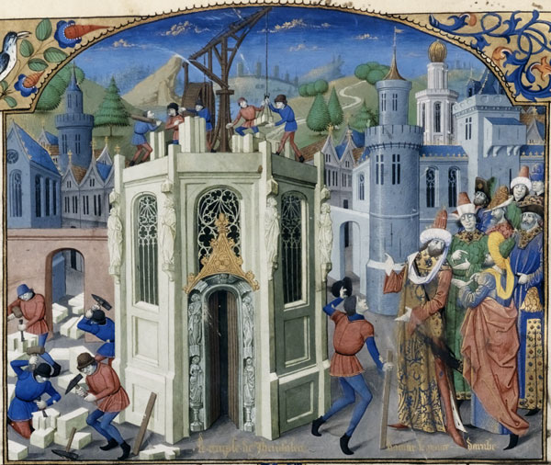
Istorija perspektive (II)
pre-renaissance often show poor understanding of perspective

Slide 37
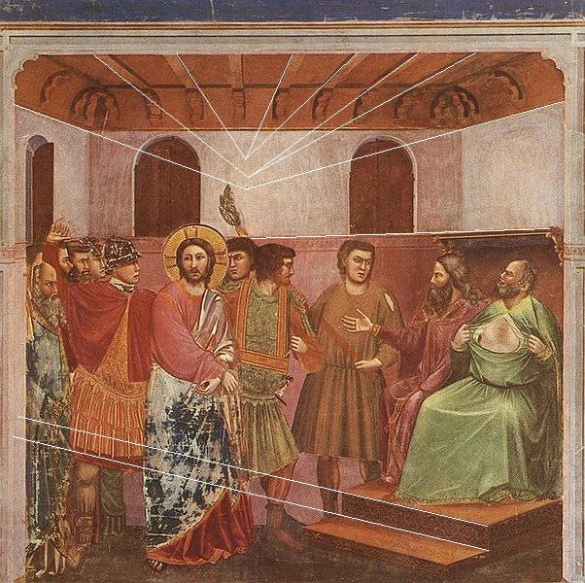
Istorija perspektive (III)
Giotto was the first painter to systermatically
attempt to achieve perspective in his paintings.

Slide 38
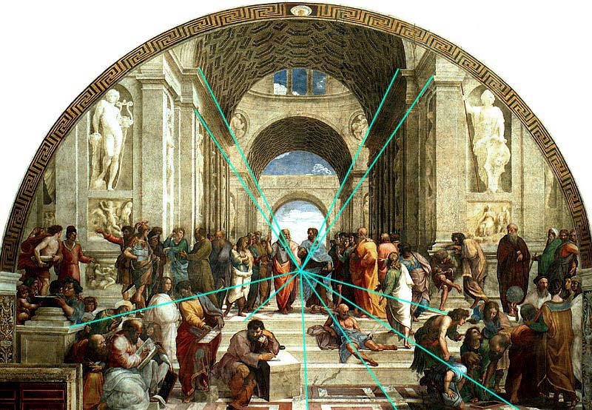
Istorija perspektive (IV)
Raphael's "The School of Athens" shows architectural perspecive to good effect

Slide 39
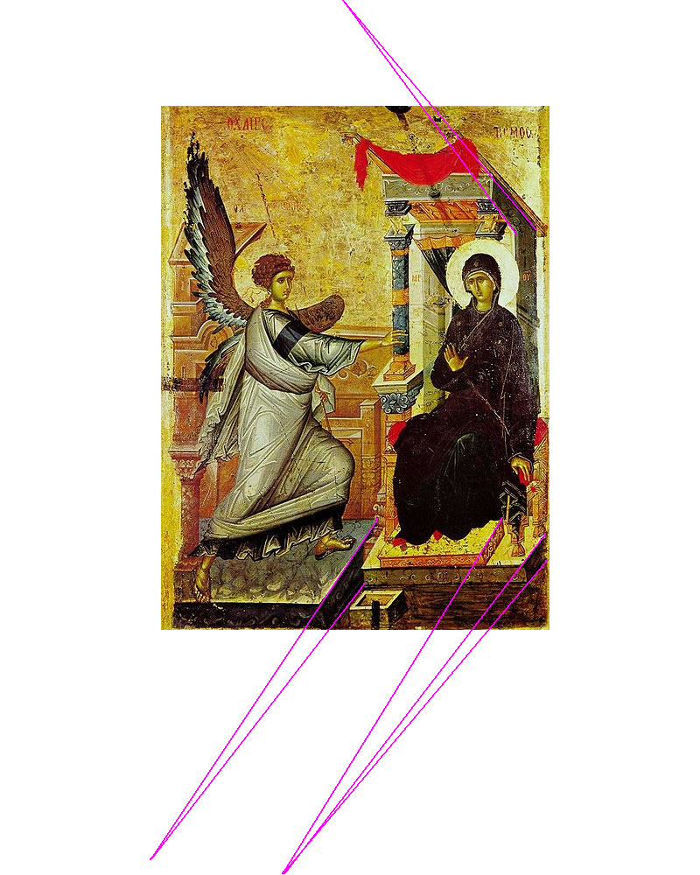
Istorija perspektive (V)
Byzantine art used reverse perspective, where the vanishing points are outside the image

Slide 40
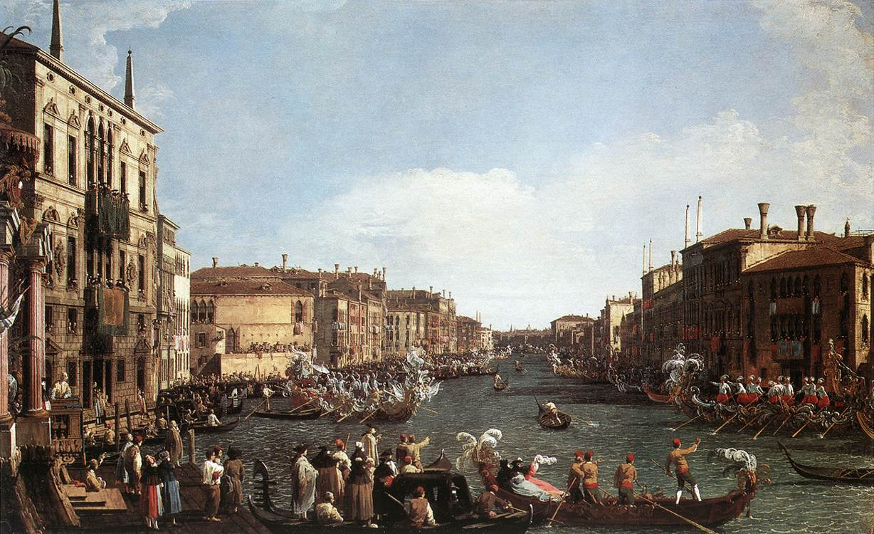
Istorija perspektive (VI)
Post-renaissance artisits such as Canaletto perfected perspective technique
Post-renaissance artisits such as Canaletto perfected perspective technique

Slide 41
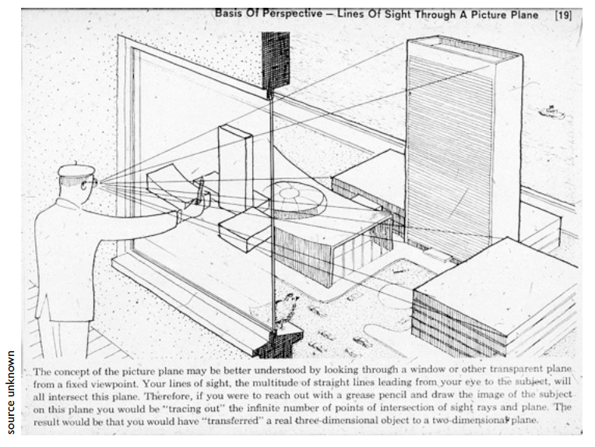
Perspektiva u crtanju(ravan projektovanja)

Slide 42
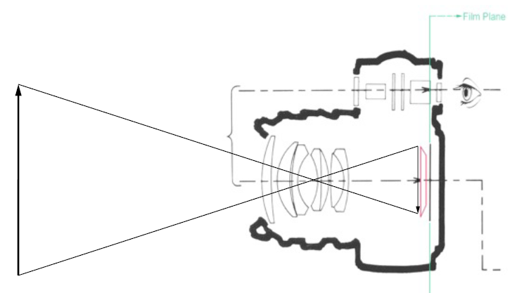
Ravan projektovanja u fotografiji

Slide 43
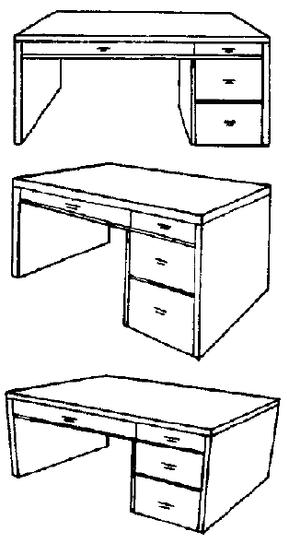
Vrste projekcija u perspektivi
Jedna tačka :
Ravan projekcije paralelna sa jednom koordinatnom ravni;
Dve tačke:
Ravan projekcije paralelna sa jednom koordinatnom osom;
Tri tačke:
Ravan projekcije nije paralelna ni sa jednom koordinatnom osom.

Slide 44
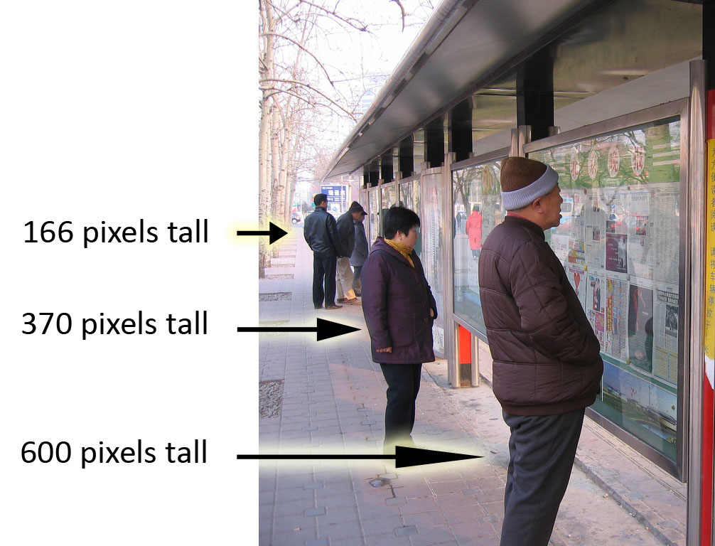
Perspektiva

Slide 45
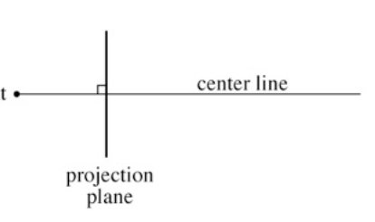
Perspektiva (I)
Perspektiva je projekcija sa linijama kroz tačku;
“normala” = ravan na koju je normalna linija projekcije (pogleda)
– uvečanje je određeno sa:
• visinom slike;
• položajem objekta odnosno dubinom;
• distancom od ravni projekcije.
– f.o.v. α = 2 atan(h/(2d))
– y’ = d y / z

Slide 46
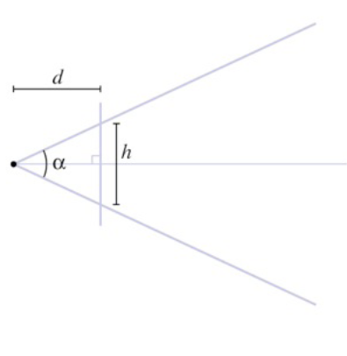
Perspektiva (II)
Perspektiva je projekcija sa linijama kroz tačku;
“normala” = ravan na koju je normalna linija projekcije (pogleda)
– uvečanje je određeno sa:
• visinom slike;
• položajem objekta odnosno dubinom;
• distancom od ravni projekcije.
– f.o.v. α = 2 atan(h/(2d))
– y’ = d y / z

Slide 47
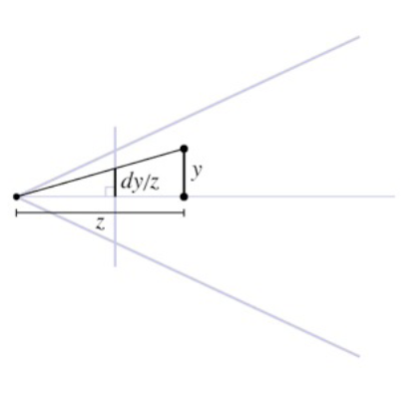
Perspektiva (III)
Perspektiva je projekcija sa linijama kroz tačku;
“normala” = ravan na koju je normalna linija projekcije (pogleda)
– uvečanje je određeno sa:
• visinom slike;
• položajem objekta odnosno dubinom;
• distancom od ravni projekcije.
– f.o.v. α = 2 atan(h/(2d))
– y’ = d y / z

Slide 48
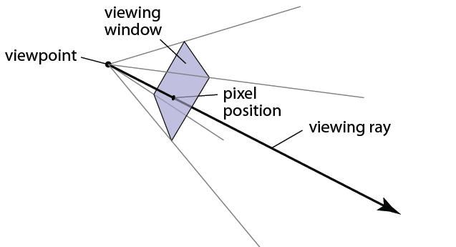
Generisanje zraka pogleda slučaj projekcije u perspektivi (I)
• Izvor zraka (konstantan): tačka posmatranja
• Pravac zraka (varira): ka poziciji piksela na prozoru

Slide 49
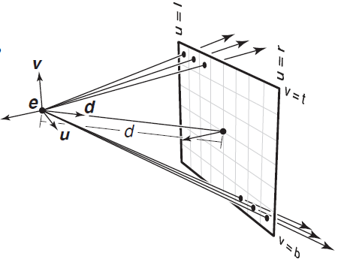
Generisanje zraka pogleda slučaj projekcije u perspektivi (II)
Pozicioniranje pravougaonika pogleda:
– ustanovi tri vektora koji će biti osnova za kameru: u, v, w
– pravougaonik pogleda je paralelan sa u–v ravni, na w = –d, koja je određena sa l, r, t, b
• Generisanje zraka
– za (u, v) u [l, r] x [b, t]
– ray.origin = e
– ray.direction = –d w + u u + v v

Slide 50
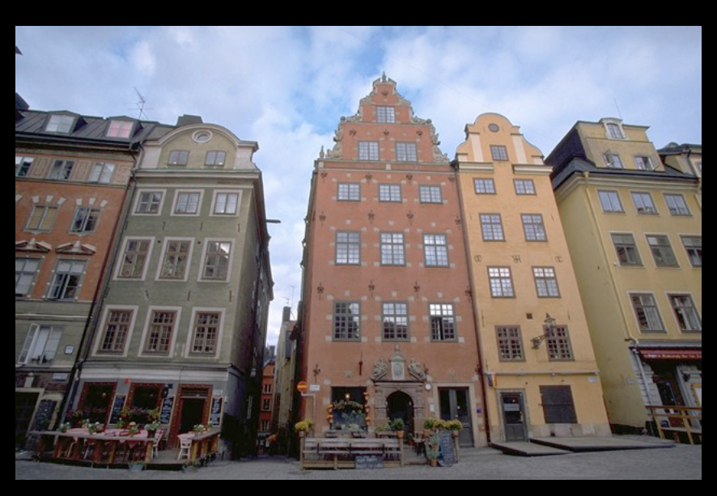
Perspektiva u praksi (I)

Slide 51
Perspektiva u praksi (II)
• Kontrola konvergencije originalno paralelnih linija;
• Standardni primer: arhitektura
– zgrade su više od posmatrača tako da ih on snima odozdo
– vrh zgrade je dalje od posmatrača te izgleda manji nego što jeste
• Rešenje: neka ravan projekcije bude paralelna sa fasadom zgrade
– vrh zgrade je na istom odstojanju od ravni projekcije
• Isti efekti perspektive mogu se postiči postprocesiranjem

Slide 52
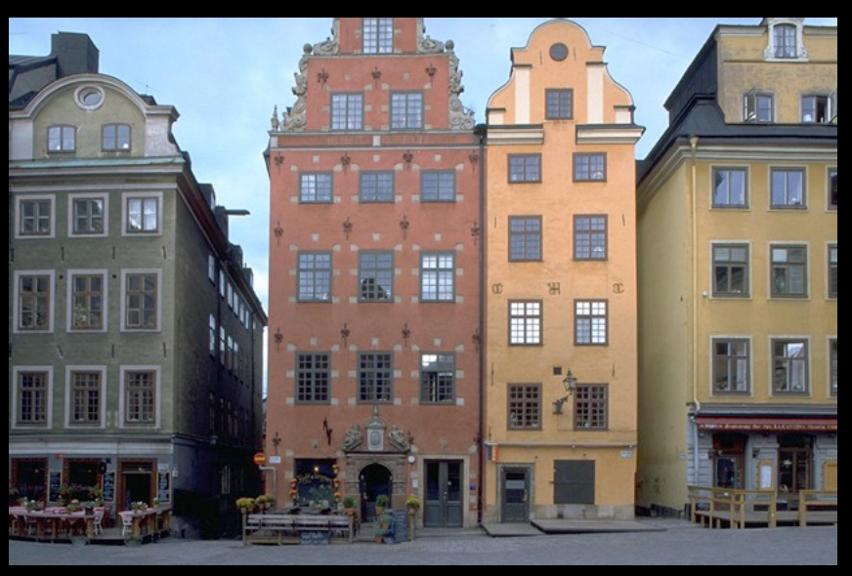
Perspektiva u praksi (III)

Slide 53
Afine transformacije
Transformacije modela omogućavaju kreiranje kompleksnih modela pozicioniranjem prostih komponenti; transformacija pogleda omogućava postavljanje virtuelnih kamera u realnom svetu, kao i usaglašavanje svetskog koordinatnog sistema sa koordinatnim sistemom kamere;
Animacija je nezamisliva bez transformacije jer samo kretanje predstavlja transformacije objekta i scena u jedinici vremena;
Jedna vrsta transformacija su i afine transformacije. Afine transformacije predstavljaju bilo koje transformacije koje čuvaju i zadržavaju kolinearnost i informaciju o njoj i koje čuvaju proporciju dimenzija.

Slide 54

Hvala na pažnji!
Pitanja?
violeta.dimic2015@gmail.com

